Slide 1
Захист прав людини і громадянина в Україні та світі
Харків
14 листопада 2023

Slide 2
10 грудня 1948 року Генеральна Асамблея ООН ухвалила Загальну декларацію прав людини
75 років тому було прийнято “Загальну декларацію прав людини”.
У цій Декларації вперше були описані права, які застосовуються до всіх, повсюди, повсякчас.
Цей документ, який має найбільшу кількість перекладів у світі, в англомовному варіанті містить лише 1300 слів.
Але в ньому — життя всіх людей.
Загальна декларація визначає право на життя, свободу та безпеку; на рівність перед законом; на свободу вираження поглядів; на пошук притулку; на працю, на охорону здоров’я та освіту тощо.
Але зараз, коли ми відзначаємо 75-ту річницю прийняття Загальної декларації, вона зазнає нападів зусібіч.
Російське вторгнення в Україну призвело до наймасовіших порушень прав людини, які відбуваються прямо зараз.
Воно призвело до масової загибелі людей, руйнувань і вимушеного переміщення.
Атаки на цивільне населення та об’єкти цивільної інфраструктури призвели до численних жертв і жахливих страждань.
Управління Верховного комісара ООН з прав людини задокументувало десятки випадків пов’язаного з конфліктом сексуального насильства проти чоловіків, жінок і дівчат.
Також були зафіксовані серйозні порушення міжнародного гуманітарного права та прав людини у відношенні до військовополонених, як і сотні випадків насильнецьких зникнень та незаконного утримання під вартою цивільних осіб.

Slide 3
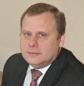
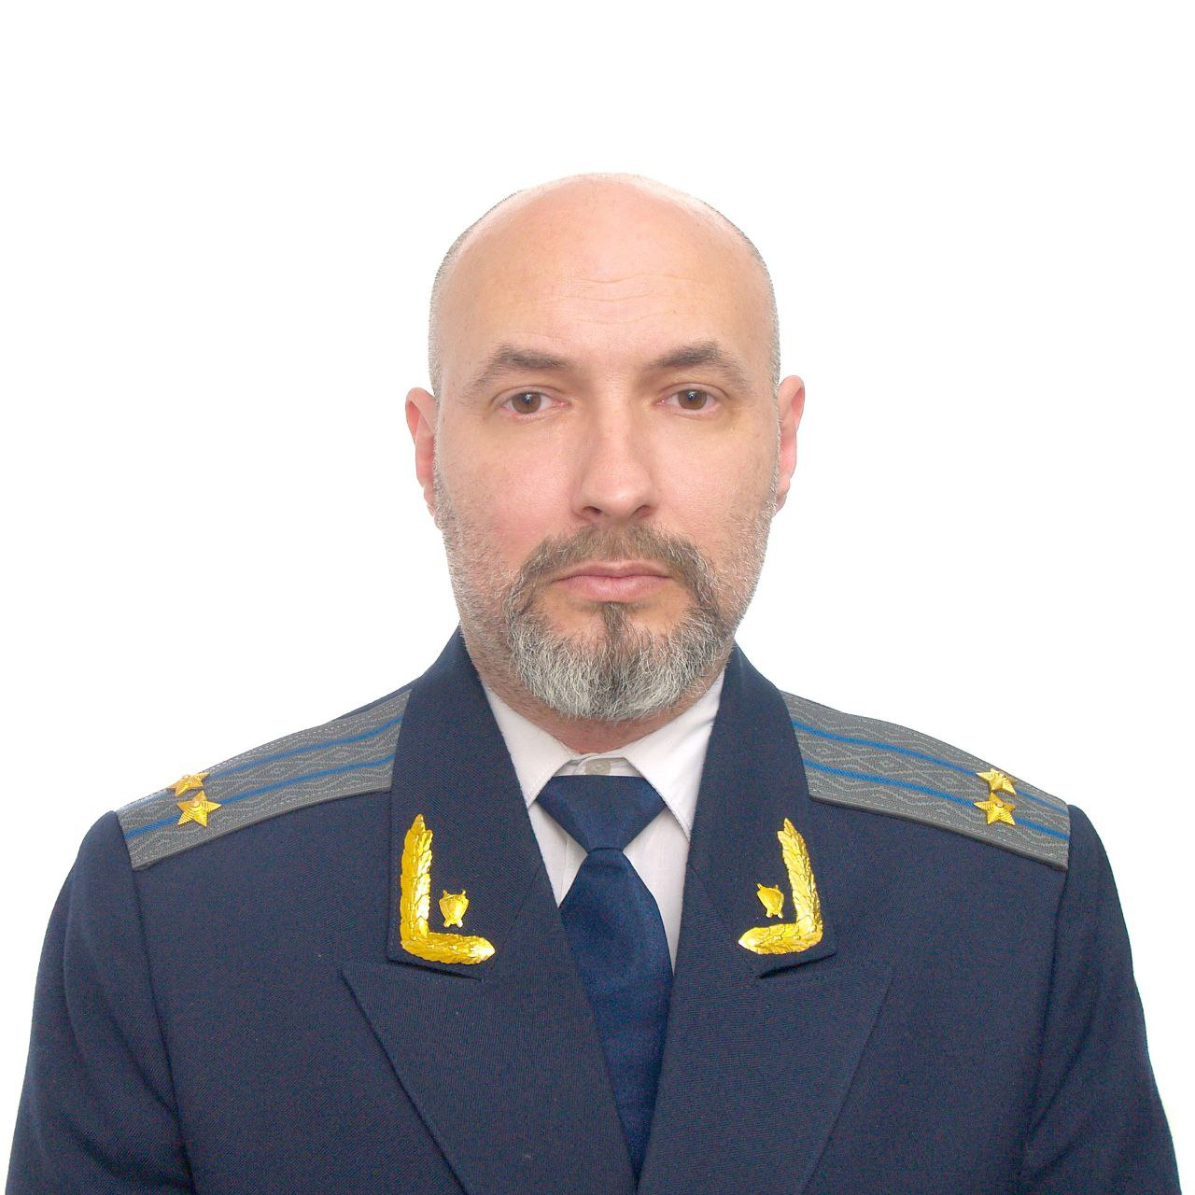
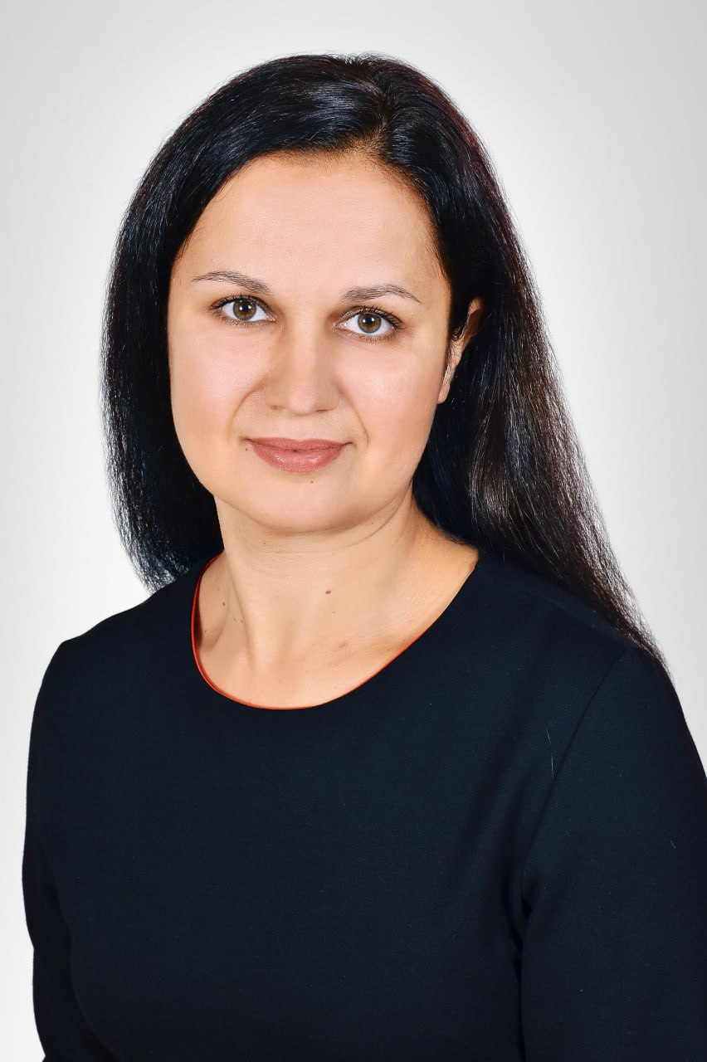
Порядок денний "Круглого столу"
1.Вступне слово проректор НТУ "ХПІ" з науково-педагогічної роботи, доктор технічних наук, професор МИГУЩЕНКО Руслан Павлович
2. Адвокат КУРИЛО Марина Миколаївна "Індивідуальні позови проти РФ, в тому числі стягнення моральної шкоди"
3.Доцент кафедри патентознавства та основ правозастосовної діяльності, ХНУМГ
ім. О.М. Бекетова ДОМБРОВСЬКА Алла Володимирівна "Інтелектуальна власність. На що я маю право як автор".
4. Прокурор відділу організаційно-методичної роботи та координації діяльності правоохоронних органів у сфері протидії злочинності Харківської обласної прокуратури САЧУК Павло Вікторович "Захист прав особи, яка притягається до адміністративної відповідальності"
5. Професор кафедри правового забезпечення підприємницької діяльності та фінансової безпеки Харківського національного університету внутрішніх справ, доктор юридичних наук, професор КИРИЧЕНКО Юлія Миколаївна "Повноваження органів місцевого самоврядування у сфері забезпечення законності, правопорядку, охорони прав, свобод і законних інтересів громадян в умовах воєнного стану"
6. Заключне слово завідувачки кафедри права НТУ "ХПІ" ЛИСЕНКО Ірини В'ячеславівни

Slide 4
2023 рік Генеральний секретар ООН Антоніу Гутерріш назвав “нагодою для дій”.
Після 24 лютого 2022 року, коли збройна агресія Російської Федерації проти України набула повномасштабного характеру, правові гарантії захищеності прав людини опинилися під загрозою. Вторгнення російських військ на територію України стало причиною введення Президентом України воєнного стану (Указ Президента України від 24 лютого 2022 р. № 64/2022 «Про введення воєнного стану в Україні»
Очевидно, що запровадження воєнного стану в Україні значно ускладнює забезпечення державою прав громадян в умовах об’єктивної необхідності їх часткового обмеження.
У Конституції України закріплено стандарти правової держави у такій ситуації. Це означає, що:
по-перше, обмеження прав людини і громадянина в державі є тимчасовим та мінімально необхідним за характером;
по-друге, зберігається певний перелік прав, які не можуть порушуватися у жодному разі

Slide 5
UDHR 75, яка відзначатиметься 10 грудня 2023 року, пройде під гаслом «Гідність, свобода та справедливість для всіх»
Права, які можуть бути обмежені під час воєнного стану в Україні:
право особи на свободу пересування,
вільний вибір місця проживання;
право власності;
право на проведення страйків;
свобода думки і слова, вільне вираження своїх поглядів і переконань та низка інших)
До прав і свобод, закріплених в Загальній деклараціїї прав людигни та Консттитуції України, які не підлягають обмеженню, належать:
рівність конституційних прав і свобод та рівність перед законом (стаття 24); заборона позбавлення громадянства і права змінити громадянство (стаття 25); невід’ємне право на життя (стаття 27); право на повагу до його гідності (стаття 28); право на свободу та особисту недоторканність (стаття 29); право направляти індивідуальні чи колективні письмові звернення або особисто звертатися до органів державної влади, органів місцевого самоврядування та посадових і службових осіб цих органів (стаття 40); право на житло (стаття 47); рівні права і обов’язки подружжя у шлюбі та сім’ї; рівні права дітей (статті 51, 52); право на судовий захист (стаття 55); право на відшкодування за рахунок держави чи органів місцевого самоврядування матеріальної та моральної шкоди, завданої незаконними рішеннями, діями чи бездіяльністю органів державної влади, органів місцевого самоврядування, їх посадових і службових осіб при здійсненні ними своїх повноважень (стаття 56); право знати свої права і обов’язки (стаття 57); незворотність дії в часі законів та інших нормативно-правових актів (стаття 58); право на професійну правничу допомогу (стаття 59); право не виконувати явно злочинні розпорядження чи накази (стаття 60); право не бути двічі притягненим до юридичної відповідальності одного виду за одне й те саме правопорушення (стаття 61); презумпція невинуватості (стаття 62); право не давати показання або пояснення щодо себе, членів сім’ї чи близьких родичів, коло яких визначено законом (стаття 63). Отже, проаналізувавши положення Конституції України можна дійти висновку, що перелік прав і свобод людини та громадянина, які не можуть бути обмежені в умовах воєнного або надзвичайного стану, є вичерпним.

